Slide 1
第五章 留数及其应用
§5.1 孤立奇点
§5.2 留数
§5.3 留数在定积分计算中的应用

Slide 2
§5.1 孤立奇点
一、引言
二、零点
三、孤立奇点
四、孤立奇点的分类
五、如何进行孤立奇点的分类
六、如何判断极点的阶数

Slide 3
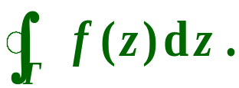
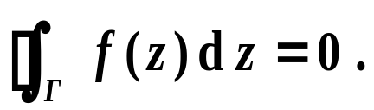



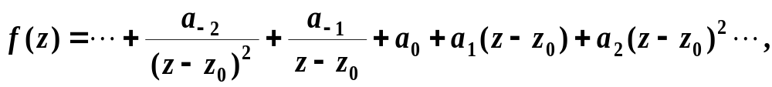
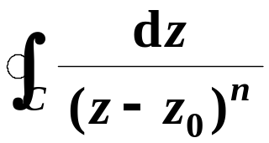
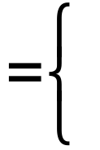





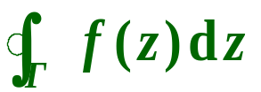

一、引言
本章重点解决闭路积分问题。
如图，考虑积分
(1) 若 在D+ Γ 上连续，在 D 上解析，
(2) 若 在 D 上有唯一的奇点
则
此时，将函数 在 点的邻域内进行洛朗展开，
由
r
Γ
C
D
则积分 “不难? ” 得到。

Slide 4







二、零点
所谓函数 的零点就是方程 的根。
定义
设函数 在 处解析，
P93
定义
5.2
(1) 若
则称 为 的零点；
(2) 若
在 处解析且
则称 为 的 m 阶零点。
结论
对于不恒为零的解析函数，其零点是孤立的。
P93
即在零点的一个小邻域内，函数无其它零点。
(进入证明?)

Slide 5






二、零点
充要条件 (如何判断零点的阶数? )
定理
设函数 在 处解析，则下列条件是等价的：
P93
定理
5.4
(1) 为 的 m 阶零点。
(2)
(3) 在 内的泰勒展开式为
其中，
(进入证明?)

Slide 6

二、零点
充要条件 (如何判断零点的阶数? )
定理
设函数 在 处解析，则下列条件是等价的：
(1) 为 的 m 阶零点。
(2)
(3) 在 内的泰勒展开式为
其中，
收敛且解析

Slide 7





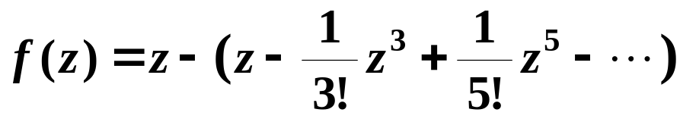
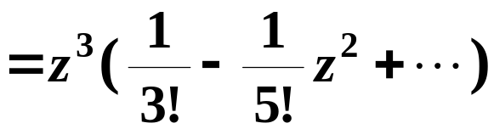
方法一
是 的三阶零点。
方法二
是 的三阶零点。

Slide 8



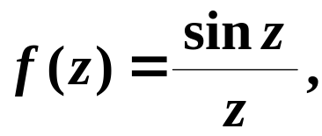
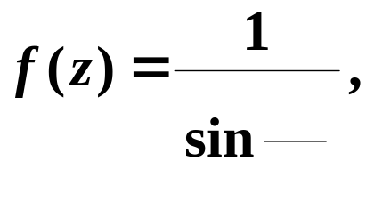


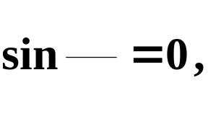
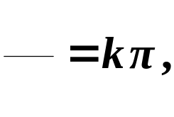


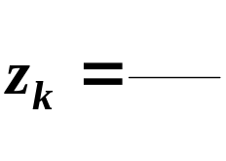

三、孤立奇点
定义
设 为 的奇点，
且存在
使得 在去心
P89
定义
5.1
邻域 内解析，
则称 为 孤立奇点。
例
为孤立奇点。
例
P103 例5.3
(1) 令
为孤立奇点；
(2)
也是奇点，
但不是孤立奇点。

Slide 9
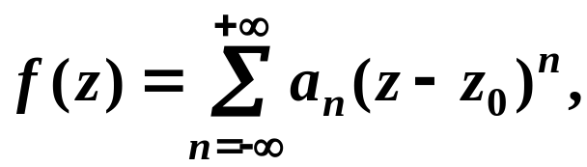


四、孤立奇点的分类
根据函数在其孤立奇点的去心邻域的洛朗级数对奇点分类
定义
设 为 的孤立奇点，
将 在 内
P89
展开为洛朗级数：
(1) 若
有
( 即不含负幂次项 )
则称 为 的可去奇点。

Slide 10





四、孤立奇点的分类
根据函数在其孤立奇点的去心邻域的洛朗级数对奇点分类
定义
设 为 的孤立奇点，
将 在 内
展开为洛朗级数：
(2) 若
有
且
有
( 即含有限个负幂次项 )
则称 为 的 N 阶极点；
特别地，当 时，称 为 的简单极点。

Slide 11



四、孤立奇点的分类
根据函数在其孤立奇点的去心邻域的洛朗级数对奇点分类
定义
设 为 的孤立奇点，
将 在 内
展开为洛朗级数：
(3) 若
有
( 即含无限个负幂次项 )
则称 为 的本性奇点。

Slide 12
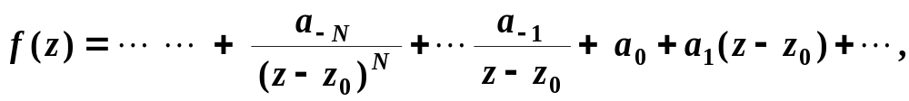
四、孤立奇点的分类
根据函数在其孤立奇点的去心邻域的洛朗级数对奇点分类
定义
设 为 的孤立奇点，
将 在 内
展开为洛朗级数：
小结
本性奇点
N 阶极点
可去奇点
(1) 可去奇点
不含负幂次项；
(2) N 阶极点
含有限多的负幂次项, 且最高负幂次为 N；
(3) 本性奇点
含有无穷多的负幂次项。

Slide 13
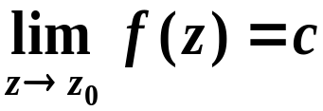
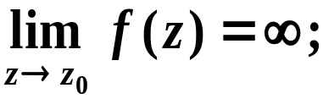
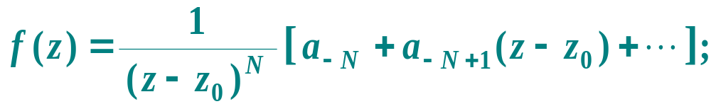
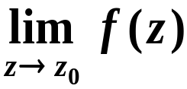

五、如何进行孤立奇点的分类
本性奇点
N 阶极点
可去奇点
方法
(1) 可去奇点
(常数)；
P90
~91
定理
5.1~
~5.3
(2) N 阶极点
(该条件只能判断是极点)
N 阶极点
(3) 本性奇点
不存在且不为
注：
在求 时，可使用罗比达法则。

Slide 14
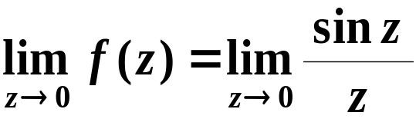



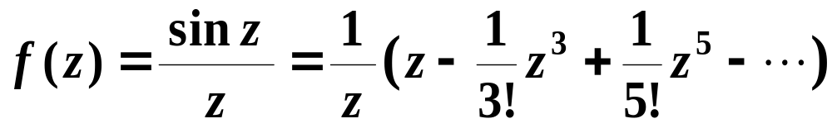
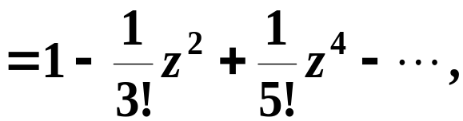


P92 例5.4
解
是 的奇点，
由
可知，
是 的可去奇点。
注：
将 在 的去心邻域内的洛朗级数，有
(不含负幂次项)
如果约定 在 点的值为 1，
则 在 点
就解析了，
因此称 为 的可去奇点。

Slide 15
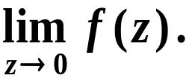
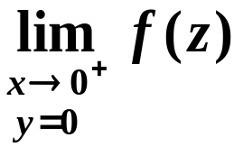
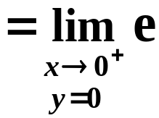


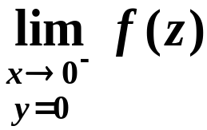
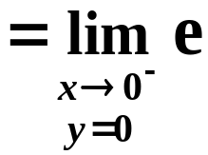

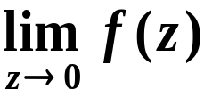
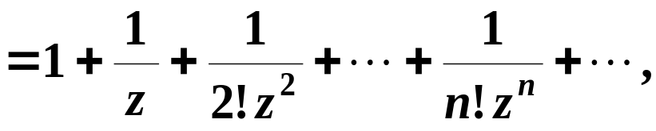

解
是 的奇点，
考察极限
由
可知，
不存在且不为
因此，
是 的本性奇点。
注：
将 在 的去心邻域内的洛朗级数，有
(含无穷多个负幂次项)

Slide 16
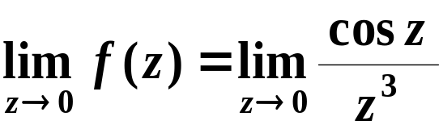

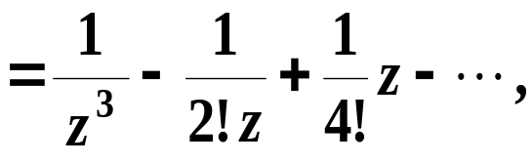

解
是 的奇点，
由
可知，
是 的极点。
注
将 在 的去心邻域内的洛朗级数，有
含有限个负幂次项
且最高负幂次为 3
可见， 为 的三阶极点。
问题
是否还有其它办法来判断极点的阶数呢？

Slide 17
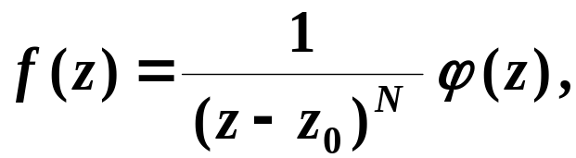




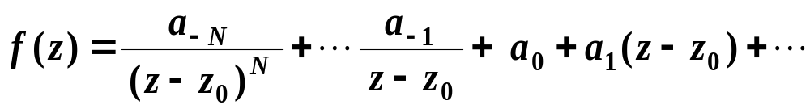
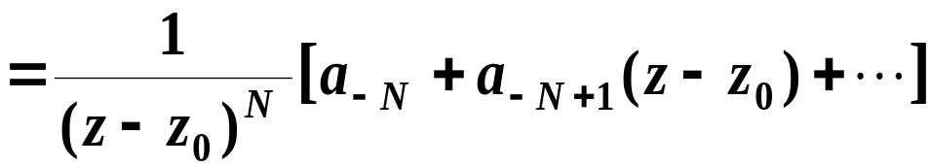
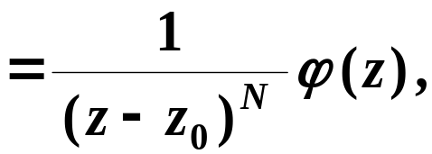

六、如何判断极点的阶数
1.
若
其中 在 点的邻域内解析，
且
则 为 的 N 阶极点。
P91 式(5.1)
事实上，
为 的 N 阶极点的充要条件(即定义)为：
其中， 在 点的邻域内解析，
且

Slide 18
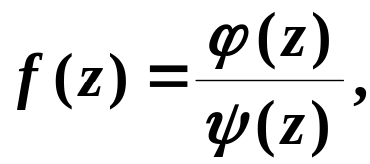
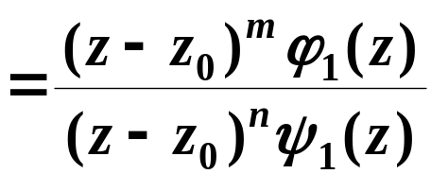
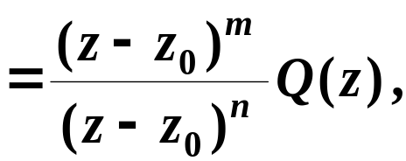


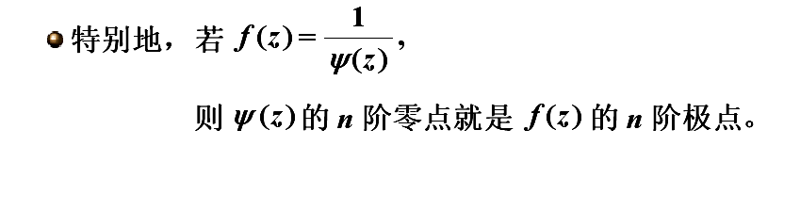
六、如何判断极点的阶数
2.
若
且 为 的 m 阶零点，为 的 n 阶
即
零点，
则
(1) 当 时，
为 的可去奇点。
(2) 当 时，
为 的 (n - m) 阶极点。

Slide 19
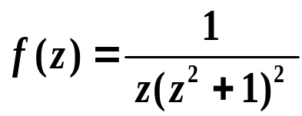
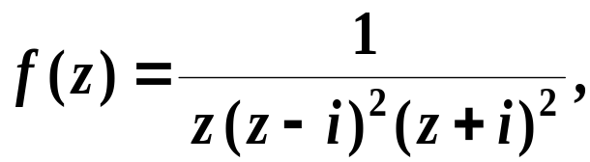



例
判断函数 的奇点的类型。
解
由于
故
是 的一阶极点，
是 的二阶极点。
解
由于 是 的三阶零点，
且是 的一阶零点，
故 是 的二阶极点。

Slide 20



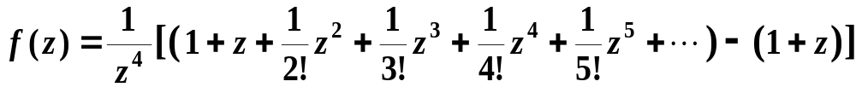
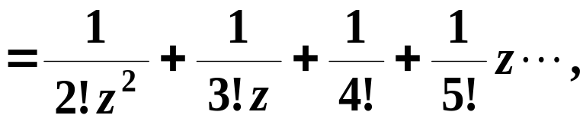
解
由于 是 的四阶零点，
且是 的二阶零点，
故 是 的二阶极点。
注
直接利用洛朗级数是判断奇点类型的最本质方法
将 在 的去心邻域内的洛朗级数，有
因此， 为 的二阶极点。

Slide 21
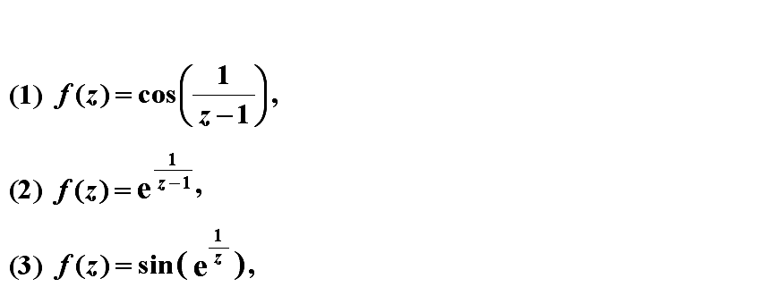

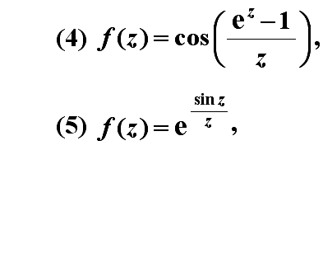
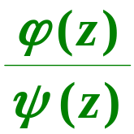
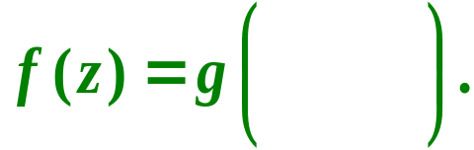
什么情况下会出现本性奇点呢 ?
例
判断下列函数的奇点的类型。
为本性奇点。
为本性奇点。
为本性奇点。
为可去奇点。
为可去奇点。
上述函数都有一个共同点：

Slide 22
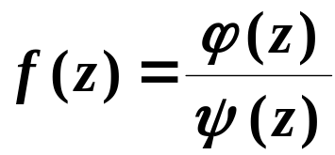
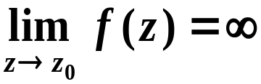
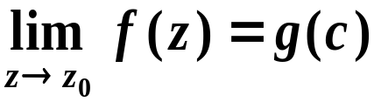




小结
考虑下面两类函数：
比较分子分母
可去奇点 ,
(1)
的零点的阶数
N 阶极点。
可去奇点 ,
函数 连续
(2)
本性奇点?

Slide 23










附：不恒为零的解析函数的零点是孤立的
设
在 处解析且
由 在 处解析，有 在 处连续，
令
则必存在
当 时，
有
又当 时，
故 在 的去心邻域内不为零，
即得不恒为零的解析函数的零点是孤立的。
(返回)

Slide 24
附：关于函数零点的充要条件的证明
P93 修改
定理
设函数 在 处解析，则下列条件是等价的：
(1) 为 的 m 阶零点。
(2)
(3) 在 内的泰勒展开式为
其中，

Slide 25






附：关于函数零点的充要条件的证明
证明
(采用循环证明的方法完成其等价性的证明)
(1) (2)：
若 为 的 m 阶零点，由定义有
在 处解析且
而

Slide 26




附：关于函数零点的充要条件的证明
证明
(采用循环证明的方法完成其等价性的证明)
(2) (3)：
若
将 在 内泰勒展开，得
其中，

Slide 27



附：关于函数零点的充要条件的证明
证明
(采用循环证明的方法完成其等价性的证明)
(3) (1)：
若 在 内的泰勒展开式为
收敛且解析
即得
其中，
在 处解析且
根据零点的定义可知，
为 的 m 阶零点。
(返回)

